Slide 1
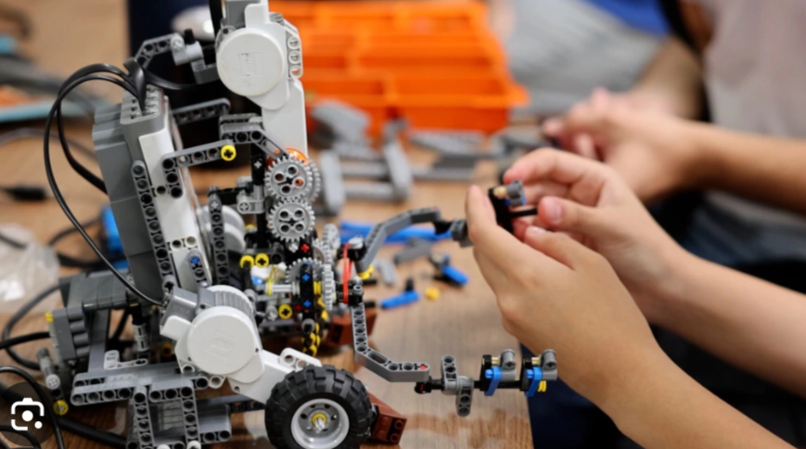
Mi materia favorita es…

Slide 2
Es robótica🔨🔧🪛
Porque asemos robots 🤖 asemos carreras y perdemos tiempo de volada🤖🤖

